Slide 1
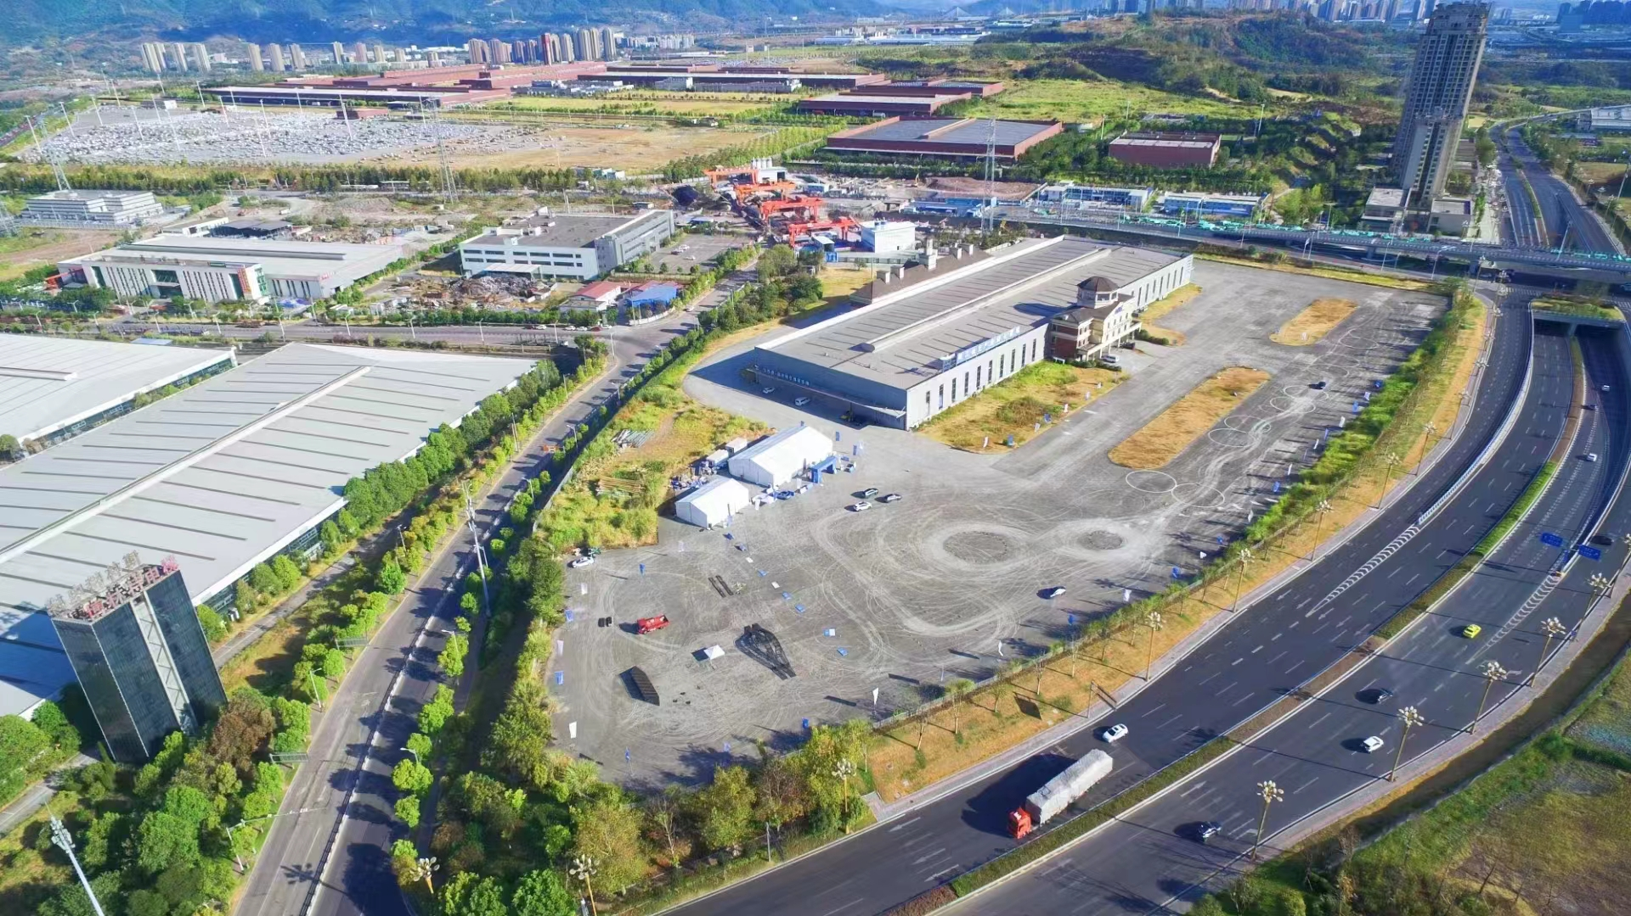
重庆龙兴产业园试驾场地
重庆龙兴产业园试驾场地位于重庆市渝北区龙兴镇，总面积29000㎡，可举办各类试乘试驾，新车发布会等活动。

Slide 2
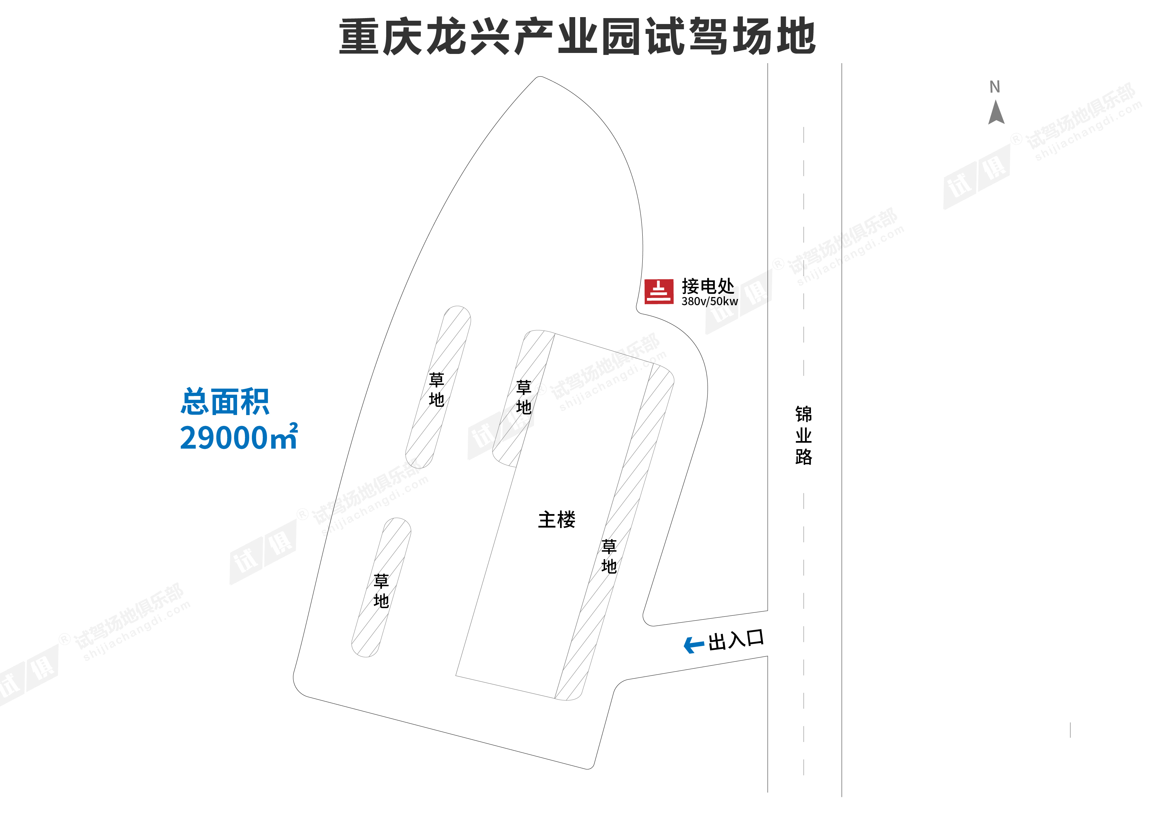
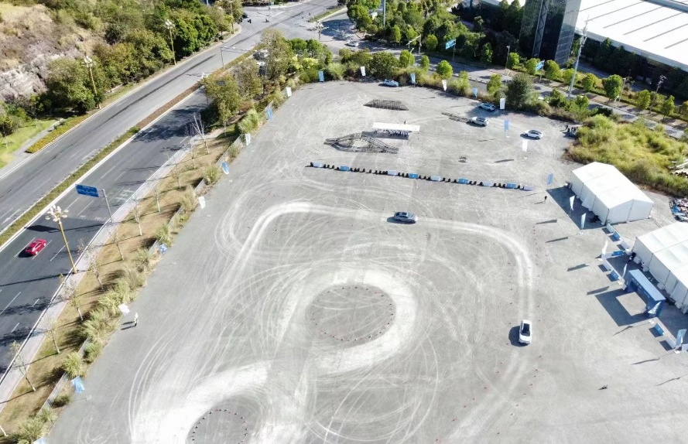
场地费用：3万元/天
场地面积：A区长130m 宽70m 总面积9100㎡；
B区长230m 宽60m 总面积13800㎡;
C区长190m 宽30m 总面积5700㎡；
场地总面积29000㎡ 水泥路面 全封闭
供电供水：380V/50kw 方便接水
配套设施：停车位 固定洗手间

Slide 3
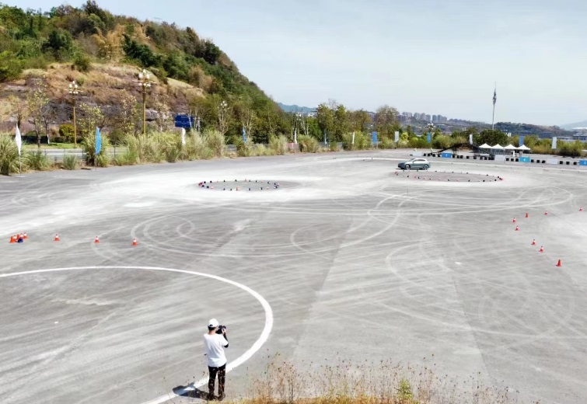
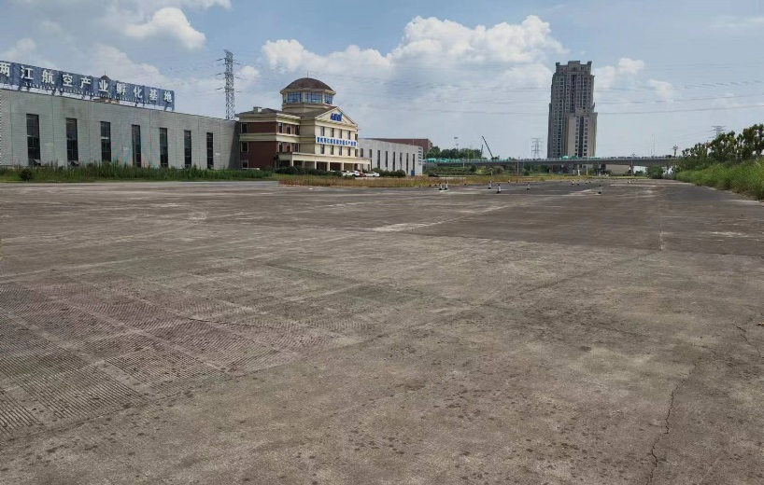
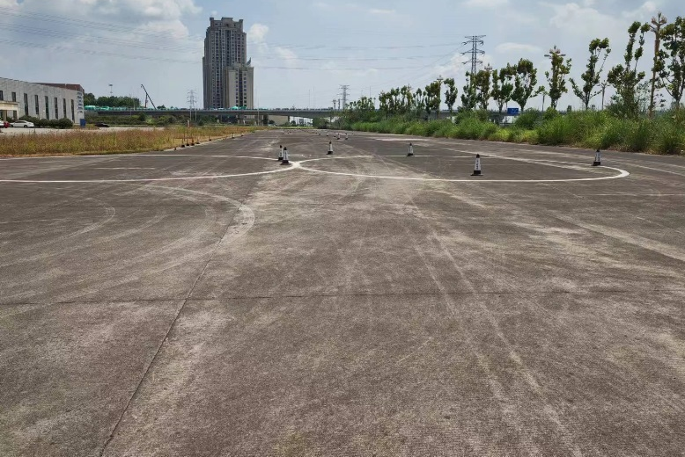
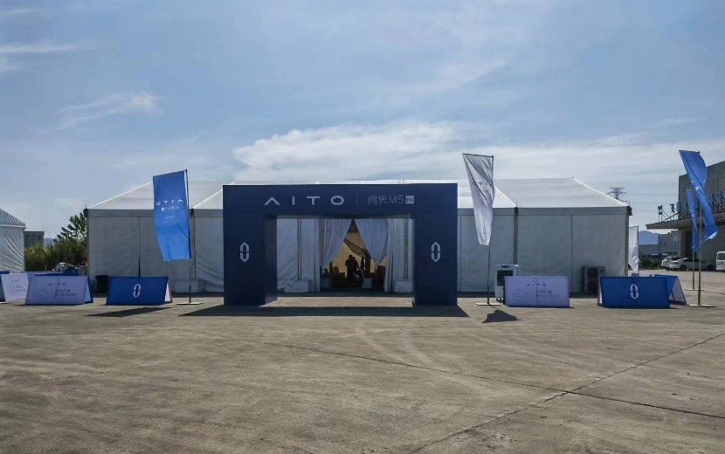
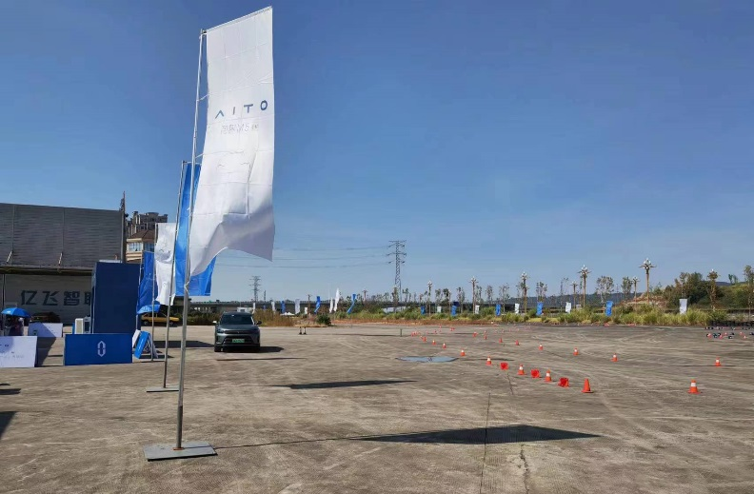
场地实景图
场地实景图
场地实景图
问界M5试驾活动
问界M5试驾活动
问界M5试驾活动

